Slide 1
неравенства второй степени с одной переменной

Slide 2
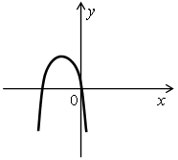
1. Определите количество корней уравнения ах² + bx + c = 0 и знак коэффициента а, если на рисунке изображен график функции у = ах² + bx + c.

Slide 3
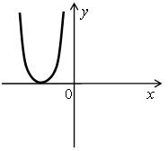
1. Определите количество корней уравнения ах² + bx + c = 0 и знак коэффициента а, если на рисунке изображен график функции у = ах² + bx + c.

Slide 4
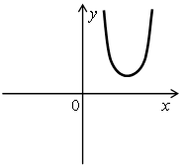
1. Определите количество корней уравнения ах² + bx + c = 0 и знак коэффициента а, если на рисунке изображен график функции у = ах² + bx + c.

Slide 5
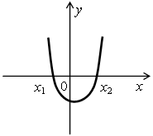
2. Назовите промежутки знакопостоянства функции у = ах² + bx + c, если ее график изображен на рисунке:

Slide 6
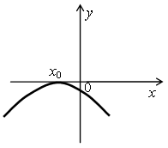
2. Назовите промежутки знакопостоянства функции у = ах² + bx + c, если ее график изображен на рисунке:

Slide 7
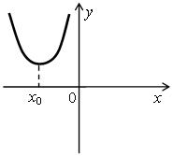
2. Назовите промежутки знакопостоянства функции у = ах² + bx + c, если ее график изображен на рисунке:

Slide 8
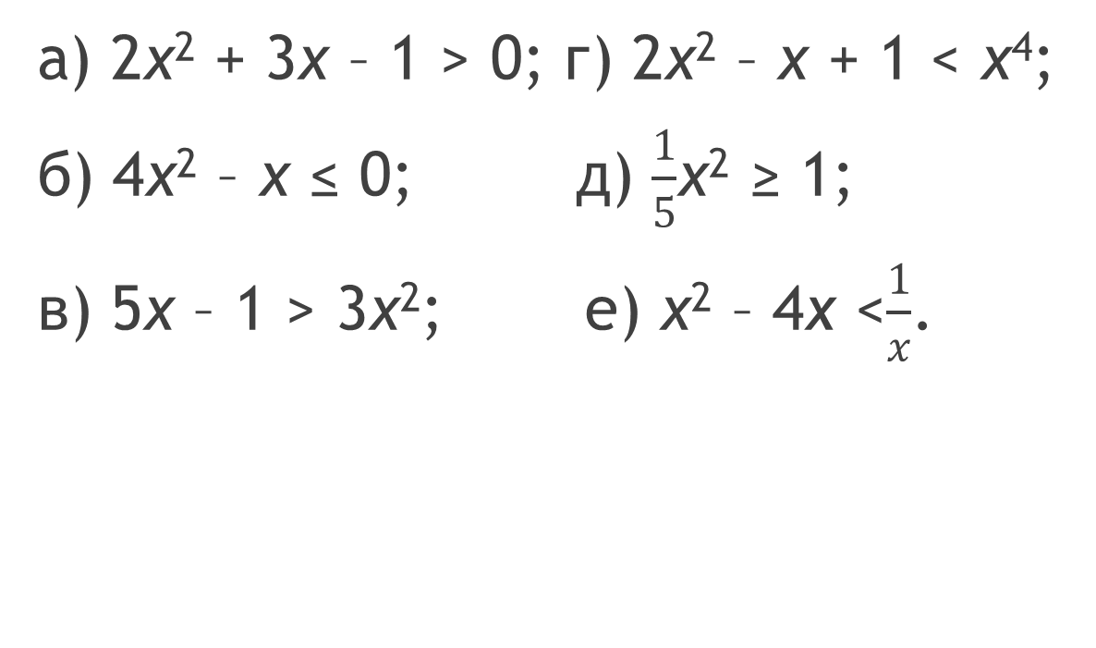
З а д а н и е. Какие из следующих неравенств являются неравенствами второй степени с одной переменной?
а) 2х² + 3х – 1 > 0; г) 2х² – х + 1 < х⁴;
б) 4х² – х ≤ 0; д) $\frac{1}{5}$х² ≥ 1;
в) 5х – 1 > 3х²; е) х² – 4x <$\frac{1}{x}$.

